Slide 1
Näin teet diasta kuvan somea varten
Mene haluamasi dian kohdalla
Klikkaa Tiedosto
Valitse Vie
Valitse Muuta tiedostotyyppi
Valitse JPEG-tiedosto
Tallenna
Ohjelma kysyy vielä, tehdäänkö kuvaksi vain tämä kalvo vai kaikki, valitse vain tämä kalvo!

Slide 2
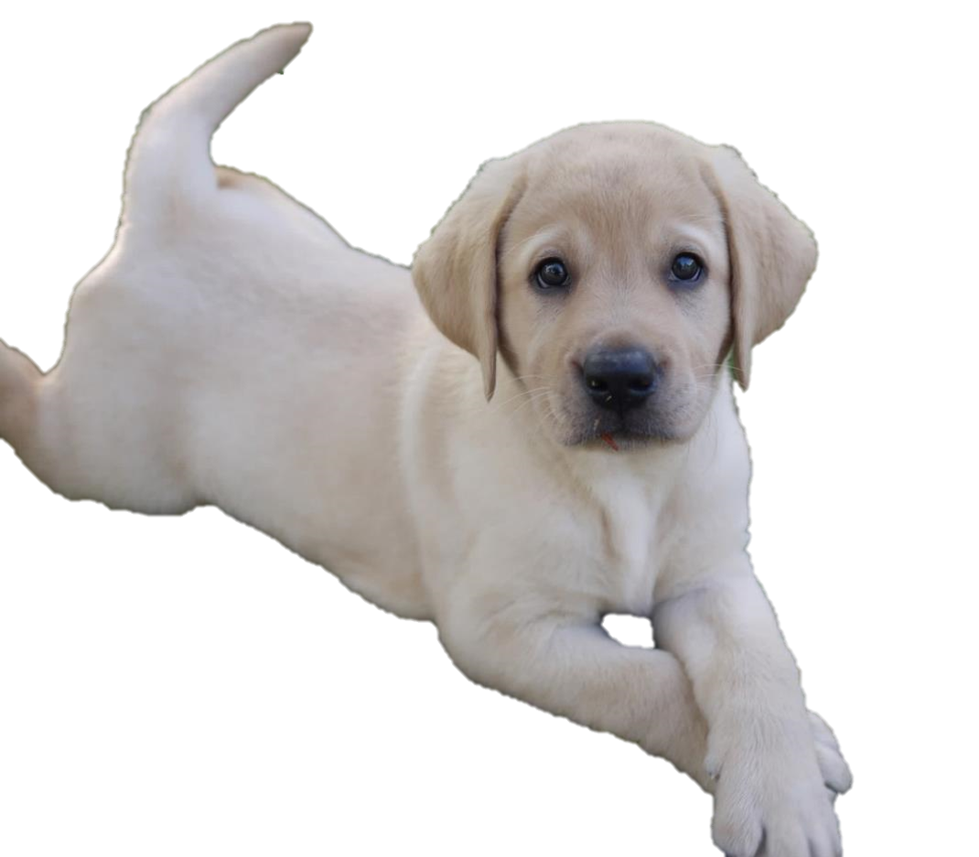
[oivallus keskustelusta]
#megatrendit2020

Slide 3
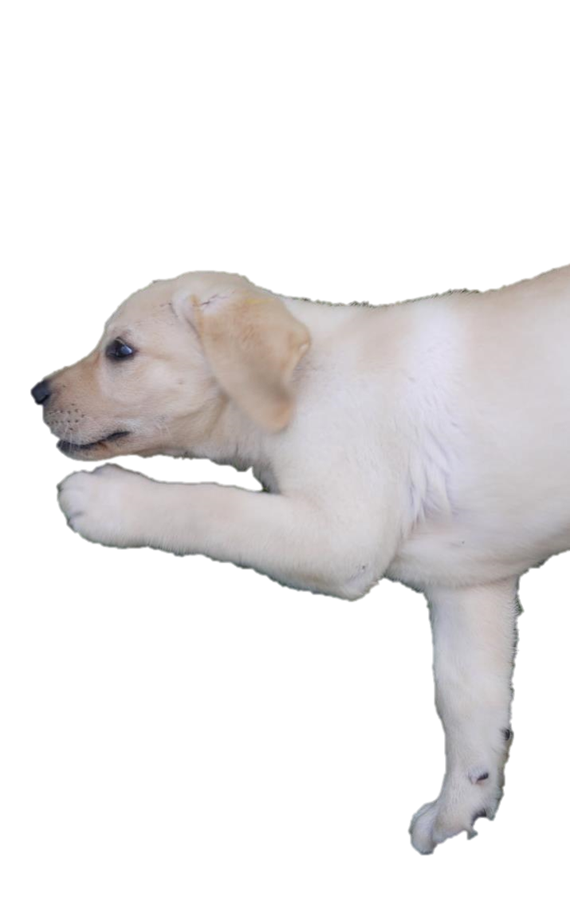
[oivallus keskustelusta]
#megatrendit2020

Slide 4
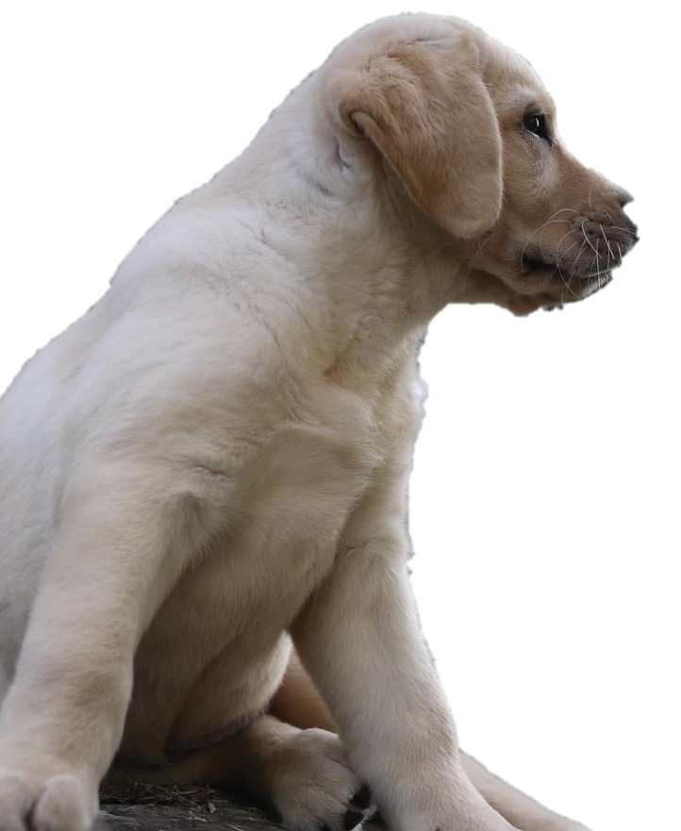
[oivallus keskustelusta]
#megatrendit2020

